Slide 2
Saludos y bienvenidos
Notes:
SALUDOS Y BIENVENIDOS

Slide 3
Oración
Notes:
ORACIÓN DE APERTURA
Señor Jesús, al seguirte en el mundo pecaminoso, muchas veces sentimos que estamos en el equipo perdedor. Sufrimos pruebas y contratiempos. Luchamos contra la tentación. Nos enfrentamos al rechazo cuando compartimos tu Palabra con los demás. Cuando nos veamos tentados a rendirnos, Señor, recuérdanos que ya has ganado por nosotros la victoria sobre el pecado, la muerte y el diablo. Recuérdanos que, debido a que resucitaste de la muerte, estamos en el equipo ganador, y nuestro trabajo en tu nombre nunca es en vano. Mantennos fuertes y firmes en esa verdad mientras trabajamos para ti. Amén.

Slide 4
Lección 14
Conclusión

Slide 5
Objetivos de la Lección
Enumerar las estrategias de invitación y los consejos de enseñanza aprendidos en este curso.
Analizar los detalles del proyecto final y hacer cualquier pregunta al respecto.
Identificar los siguientes pasos personales para entrar a Discipulado 2.
Reconocer que ellos recibieron un llamado general de Dios para hablar con su poderosa Palabra.
Notes:
OBJETIVOS DE LA LECCIÓN
Enumerar las estrategias de invitación y los consejos de enseñanza aprendidos en este curso.
Analizar los detalles del proyecto final y hacer cualquier pregunta al respecto.
Identificar los siguientes pasos personales para entrar a Discipulado 2.
Reconocer que ellos recibieron un llamado general de Dios para hablar con su poderosa Palabra.

Slide 6
¿Por qué es tan consolador el mensaje principal de Apocalipsis: que Jesús gana?
Notes:
1. Cuando compartes el mensaje de Jesús en un mundo lleno de pecado, ¿por qué es tan consolador el mensaje principal de Apocalipsis: que Jesús gana?
Habrá́ quienes nos rechacen (2 Timoteo 4:3). Sin embargo, no nos rechazan tanto a nosotros como al mensaje y a quien nos lo dio.
Sabemos que al final, aunque este mundo parece tan aterrador como las bestias del Apocalipsis, Jesús gana. Lavados con su sangre, estaremos con él para siempre en el cielo.
Por el poder del Espíritu Santo, también habrá ́ quienes creerán nuestro mensaje. Qué alegría saber que también estarán con nosotros “ante el trono, en presencia del Cordero” (Apocalipsis 7:9).
A veces nuestro trabajo de compartir el Evangelio parece ser en vano. Pero en Apocalipsis, vemos las innumerables almas salvadas a través del Evangelio en cada tribu, nación, idioma y pueblo a lo largo de la historia. Dios nos asegura que compartir el Evangelio nunca es un trabajo hecho en vano.

Slide 7
Estrategias de invitación
Conversación sincera
Recursos impresos y digitales
Creatividad
Reclutamiento de gente para que te ayude
Notes:
REPASO DE LA PARTE 1 – ESTRATEGIAS DE INVITACIÓN
1. Las estrategias de invitación que se enseñan en la primera parte de este curso:
Conversación sincera
Recursos impresos y digitales
Creatividad (usar el proyecto final para crear un público para el Evangelio)
Reclutamiento de gente para que te ayude

Slide 8
¿Qué estrategia de invitación te ha funcionado bien?
¿Hay alguna otra que no hayamos mencionado que hayas usado o vayas a usar?
Notes:
2. ¿Qué estrategia de invitación te ha funcionado bien? ¿Hay alguna otra que no hayamos mencionado que hayas usado o vayas a usar?

Slide 9
Consejos para enseñar bien
Prepararse bien
Crear un ambiente positivo
Interactuar
Dejar que sea la Biblia la que hable
Notes:
REPASO DE LA PARTE 2 – CONSEJOS DE ENSEÑANZA
1. Los consejos de enseñanza que se enseñan en la segunda parte de este curso:
Prepararse bien
Crear un ambiente positivo
Interactuar
Dejar que sea la Biblia la que hable

Slide 10
¿Cuál de esos consejos les ha
sido útil?
¿Cuál de ellos será el más importante para tener en cuenta?
Notes:
2. Si ya han empezado a enseñar, ¿cuál de esos consejos les ha sido útil? Si aún no han empezado, ¿cuál de ellos será el más importante para tener en cuenta?

Slide 11
El Proyecto Final
Notes:
EL PROYECTO FINAL
1. Repasa los detalles del proyecto final con los estudiantes, tales como:
Dónde encontrar y descargar los recursos para Los cuatro conceptos clave
Cómo usar esos recursos
Cómo llenar el informe sobre la enseñanza y enviártelo a ti
Que tú y su consejero siempre están disponibles para ayudar con cualquier pregunta que puedan tener
La fecha límite para entregar el proyecto
2. Dales tiempo a los estudiantes para que hagan cualquier pregunta que tengan sobre el proyecto final.

Slide 12
Nivel Sembrador
preparar a los plantadores de iglesias para que dirijan y hagan crecer sus grupos
Notes:
En Nivel Sembrador, puedes seguir estudiando la palabra de Dios.
El centro de interés de Nivel Sembrador es preparar a los plantadores de iglesias para que dirijan y hagan crecer sus grupos.

Slide 13
Cursos del Nivel Sembrador
La Gran Comisión Educación Cristiana
Adoración Cristiana
Tu Comunidad Cristiana
Mi Vida Devocional con los Salmos
Identificación Espiritual Dos
Entendiendo a Los Profetas
Fortaleciendo a Timoteo
Las Cartas de Nuevo Testamento
Introdución al Sermón Sencillo
Notes:
Muéstrales a los estudiantes la malla curricular de Nivel Sembrador, dando un breve adelanto de su contenido.

Slide 14
Para ingresar a Nivel Sembrador
Culminar y aprobar los 13 cursos de Nivel Discipulado
Tener el deseo de plantar
una iglesia
Estar de acuerdo doctrinal
Notes:
2. Para ingresar a Nivel Sembrador, los estudiantes deben:
Culminar y aprobar los 13 cursos de Nivel Discipulado
Tener el deseo de plantar una iglesia Debido a su centro de interés único, normalmente solo quienes quieren liderar y hacer crecer un grupo son invitados a Nivel Sembrador.
Estar de acuerdo doctrinalmente. Dado que queremos plantar iglesias con sana doctrina, el acuerdo doctrinal es un requisito para avanzar a Nivel Sembrador. Además, si actualmente formas parte de una iglesia o ministerio no afiliado a Academia Cristo, eso debe resolverse antes de continuar con Nivel Sembrador. No sería prudente que comenzaras a plantar un Grupo Sembrador con nosotros cuando todavía eres parte de una iglesia con enseñanzas diferentes. Por favor, siéntete libre de hablar conmigo o con tu consejero sobre eso. (El maestro puede recordarles brevemente a los estudiantes el proceso del acuerdo doctrinal).
3. Analiza tus deseos y tu situación. ¿Te gustaría cursar Nivel Sembrador? ¿Cuál es tu próximo paso personal para ingresar a ese nivel de Academia Cristo?

Slide 15
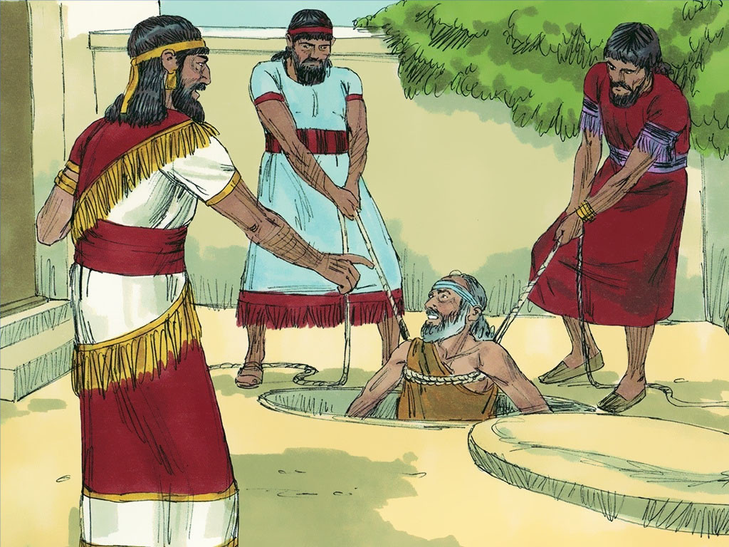
Jeremías, el profeta llorón
Notes:
Jeremías, el profeta llorón
[Imagen de Jeremías] Este es Jeremías. Con frecuencia se le llama "el profeta llorón". Hoy, en nuestra última clase, me gustaría compartir con ustedes un poco más acerca de él.
Jeremías tuvo muchas dificultades en su ministerio. Aquí tenemos una imagen [imagen de Jeremías], una representación de él. La gente no quería escucharlo y una vez lo arrojaron en una cisterna llena de cieno con el fin de dejarlo allí para que muriera. En otra ocasión fue secuestrado y llevado a Egipto.
Vamos a analizar su ministerio. Él fue llamado a desarraigar y derribar y a construir y plantar.

Slide 16
Jeremías 1:4-8
La palabra del Señor vino a mí, y me dijo:
«Antes de que yo te formara en el vientre, te conocí. Antes de que nacieras, te santifiqué y te presenté ante las naciones como mi profeta.»
Yo dije: «¡Ay, Señor! ¡Ay, Señor! ¡Date cuenta de que no sé hablar! ¡No soy más que un muchachito!»
Pero el Señor me dijo: «No digas que sólo eres un muchachito, porque harás todo lo que yo te mande hacer, y dirás todo lo que te ordene que digas. No temas delante de nadie, porque yo estoy contigo y te pondré a salvo.»
—Palabra del Señor.
Notes:
[Jeremías 1:4-8] El llamamiento de Dios a Jeremías es hermoso. Las promesas de Dios a Jeremías son reconfortantes. Él le dice que lo conocía desde antes de formarlo en el vientre y que lo santificó antes de nacer. Sin embargo, al seguir leyendo Jeremías, rápidamente se darán cuenta de por qué́ Jeremías necesitaba promesas tan directas y de por qué se le llama "el profeta llorón".

Slide 17
Jeremías 1:4-8
Luego extendió el Señor la mano y, tocándome la boca, me dijo:
«He puesto en tu boca mis palabras. ¹⁰ Mira, hoy te doy autoridad sobre naciones y reinos,
»para arrancar y derribar, para destruir y demoler, para construir y plantar».
Notes:
Fue llamado a desarraigar y derribar y a construir y plantar, acusando a Israel de supecado, advirtiéndoles contra ello y hablando de castigo.
El mensaje de Jeremías se trataba del pecado de Judá. Se trataba de la destrucción que planeaba Dios para ellos como resultado. Jeremías lloró. Jeremías 9:1 ¡Cómo quisiera yo que mi cabeza fuera un mar, y mis ojos un manantial de lágrimas! ¡Así podría llorar día y noche por los muertos de la hija de mi pueblo!

Slide 18
Jeremías 31:31-34
»Vienen días en que haré un nuevo pacto con la casa de Israel y con la casa de Judá.
—Palabra del Señor.
»No será un pacto como el que hice con sus padres cuando los tomé de la mano y los saqué de la tierra de Egipto. Porque yo fui para ellos como un marido, pero ellos quebrantaron mi pacto.
—Palabra del Señor.
Notes:
También fue llamado a construir y plantar, predicando sobre la esperanza y cómo Dios enviaría al Mesías prometido.
Explicación del nuevo pacto.

Slide 19
Jeremías 31:31-34
»Cuando hayan pasado esos días, el pacto que haré con la casa de Israel será el siguiente: Pondré mi ley en su mente, y la escribiré en su corazón. Y yo seré su Dios, y ellos serán mi pueblo.
—Palabra del Señor.
»Nadie volverá a enseñar a su prójimo ni a su hermano, ni le dirá: “Conoce al Señor”, porque todos ellos, desde el más pequeño hasta el más grande, me conocerán. Y yo perdonaré su maldad, y no volveré a acordarme de su pecado.»
—Palabra del Señor.
Notes:
También fue llamado a construir y plantar, predicando sobre la esperanza y cómo Dios enviaría al Mesías prometido.
Explicación del nuevo pacto.

Slide 20
1 Pedro 2:9
Pero ustedes son linaje escogido, real sacerdocio, nación santa, pueblo que pertenece a Dios, para que proclamen las obras maravillosas de aquel que los llamó de las tinieblas a su luz admirable.
Notes:
2. [1 Pedro 2:9] Dios no promete hacernos llamamientos directos como hizo con Jeremías. Pero, en general, somos llamados como cristianos para anunciar los hechos maravillosos de aquel que nos llamó de las tinieblas a su luz admirable (1 Pedro 2:9). Puede ser que quienes están en las tinieblas no quieran escuchar sobre la luz del mundo. Así́ que, quizás al igual que Jeremías, enfrentarán a personas que no desean escucharlos. O, posiblemente, como los apóstoles en el libro de Hechos, tendrán el privilegio de hacer muchos discípulos mientras Dios bendice su trabajo.

Slide 21
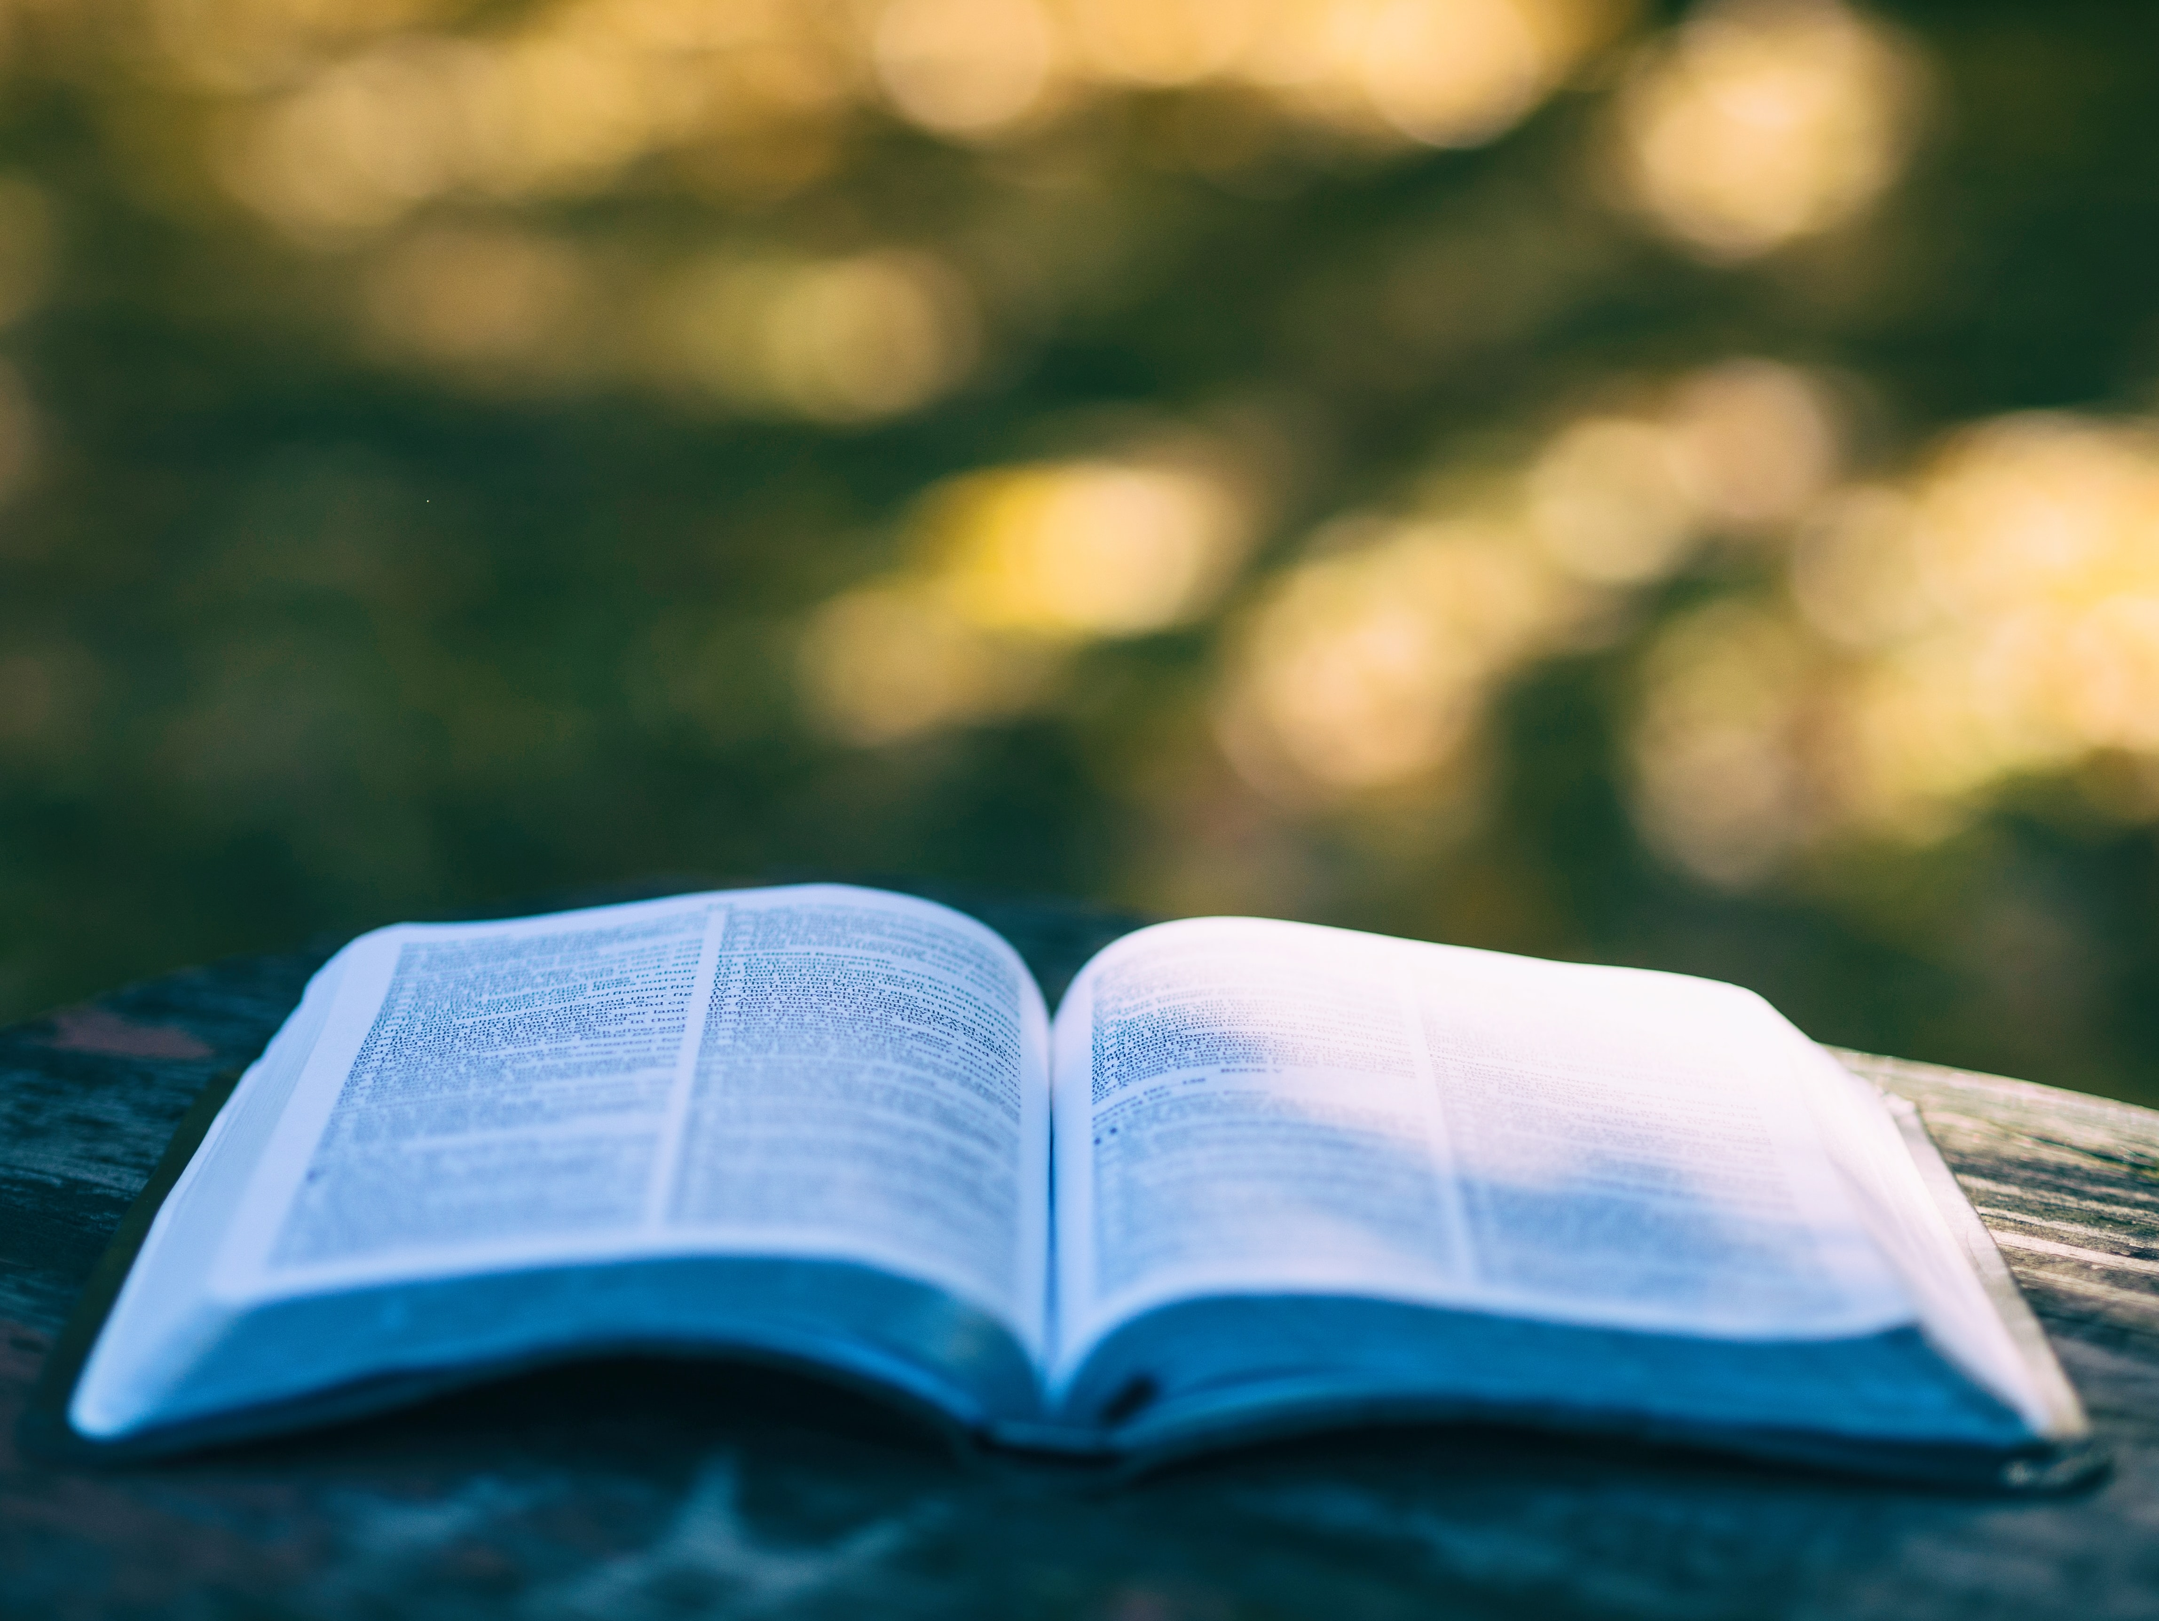
Notes:
3. No sabemos exactamente como bendecirá́ Dios nuestro trabajo, pero sí sabemos esto: Nuestro mensaje es el mismo que el de Jeremías y Pablo. Compartimos la Ley de Dios y su Evangelio. Derribamos con la Ley y edificamos con el Evangelio.
4. En este curso, La Palabra crece: el discípulo hace discípulos, hemos compartido con ustedes un método para hacer eso, un plan para identificar personas y luego un estudio para compartir con ellos basado en cuatro conceptos claves de la Biblia. Así́ que, durante el resto de la clase contestaremos cualquier pregunta o duda que aún tengan con respecto a eso.

Slide 22
El proyecto final
Notes:
Tómate el tiempo para responder cualquier pregunta que los estudiantes puedan tener sobre su proyecto final.
Diles a los estudiantes que publicarás en el chat grupal la grabación de la clase.
Cuéntales a los estudiantes que te comunicarás con ellos cada semana mientras llevan a cabo su proyecto final para ver cómo les está yendo.
Si estás planeando hacer una celebración al final del período final del proyecto (ver notas introductorias), anúnciaselo al grupo, así como el día y la hora de la reunión.

Slide 23
Oración o Bendición
Notes:
4. Termina con una oración (relacionada con la lección) o una bendición.

Slide 24
Despedida
Notes:
5. Permite que cada persona se despida del grupo (dales todo el tiempo que necesiten, especialmente porque esta es la última clase).

Slide 25
ACADEMIA
CRISTO

